Slide 1
Novas práticas de tutoria e
mediação pedagógica em EaD

Slide 2
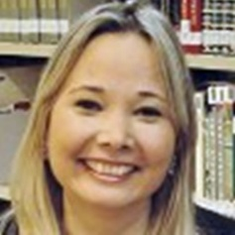
Ana Cristina das Neves
Coordenadora da mesa-redonda
Mestranda interdisciplinar em Ciências Humanas.
Pós-graduada em Planejamento, Implementação e
Gestão da EAD, pela Universidade Federal Fluminense (UFF). Pós-graduada em Estudos Linguísticos e Literários, pela Universidade Santo Amaro/SP. Graduada em Letras, pela Pontifícia Universidade Católica do Paraná (PUC/PR). Atuações em EaD nas áreas de docência, coordenação de tutoria e supervisão pedagógica de revisões. Atualmente, coordenadora de EaD, no Centro Universitário Ítalo Brasileiro (UniÍtalo).

Slide 3
Agradecimentos
Em nome dos integrantes da mesa, agradeço à ABED pela oportunidade de participar deste evento, um momento rico e extremamente importante para refletir, promover e fortalecer a EaD no Brasil e no mundo, já que se trata de um congresso internacional.

Slide 4
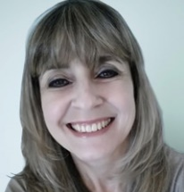
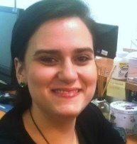
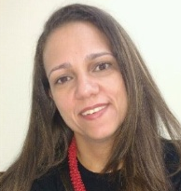
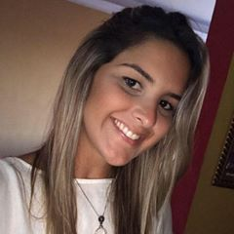
Agradecimentos
À profa. Jacqueline, Gestora de EaD do Centro Universitário
Belas Artes de São Paulo.
À profa. Gladis, Gerente de Produtos Educacionais da
Universidade Estácio de Sá Brasil.
À Profa. Camila, Head de Projetos Educacionais e Inovação no Núcleo de Educação a Distância do Centro Universitário Cesumar (Unicesumar).
À Rebecca, Coordenadora de Produto Varejo On-Line e Tutoria na FGV.
À Profa. Maria Alice Passos Mendes, Superintendente de Produto Varejo On-line FGV.
À Ana Beatriz de Andrade Casagrande, Assistente de Produto Varejo
On-line e Tutoria.

Slide 5
Caso você queira fazer uma pergunta, o que você deve fazer?
As perguntas devem ser formuladas por escrito, com clareza e objetividade, e devem ser entregues à recepcionista, presente no auditório, para que possam ser respondidas no fim da apresentação.
Regras de etiqueta desta sessão:
Desligue os aparelhos eletrônicos.
Evite conversas paralelas.
Caso seja necessário sair antes do fim da mesa-redonda, saia discretamente.

Slide 6
Proposta
Esta mesa-redonda tem como objetivo discutir os novos modelos de tutoria e mediação pedagógica em EAD, adotados pelas instituições de ensino superior.
Serão apresentadas as práticas utilizadas com vistas à obtenção de excelência na aprendizagem dos alunos.

Slide 7
25%
75%
On-line
Presencial

Slide 8
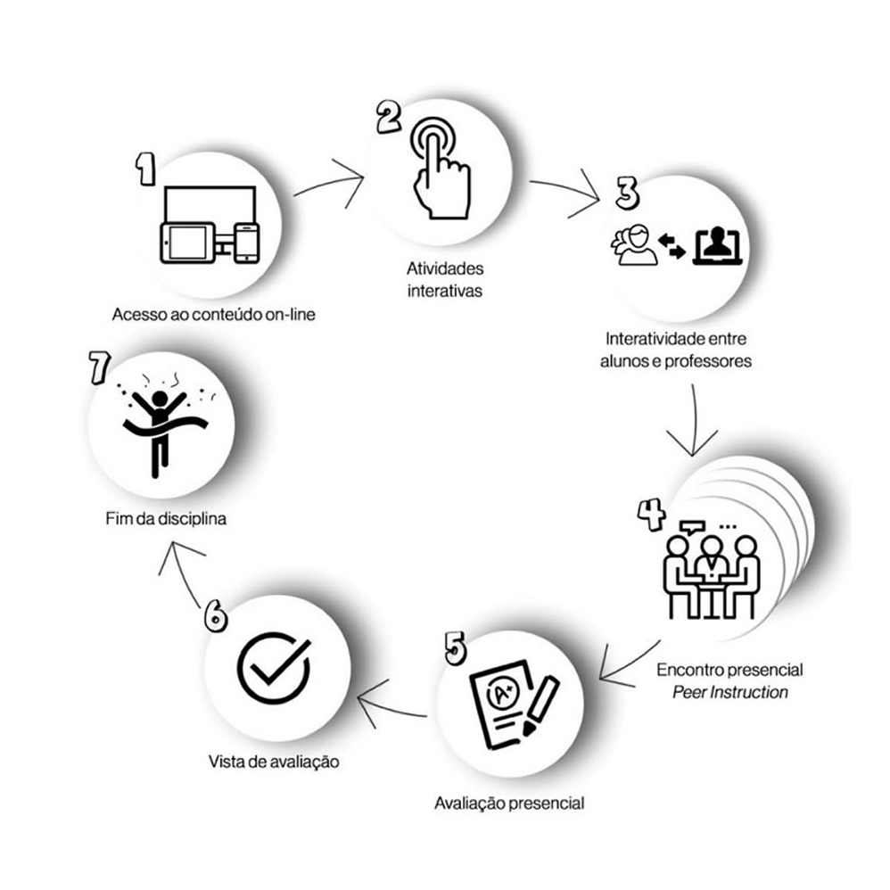

Slide 10
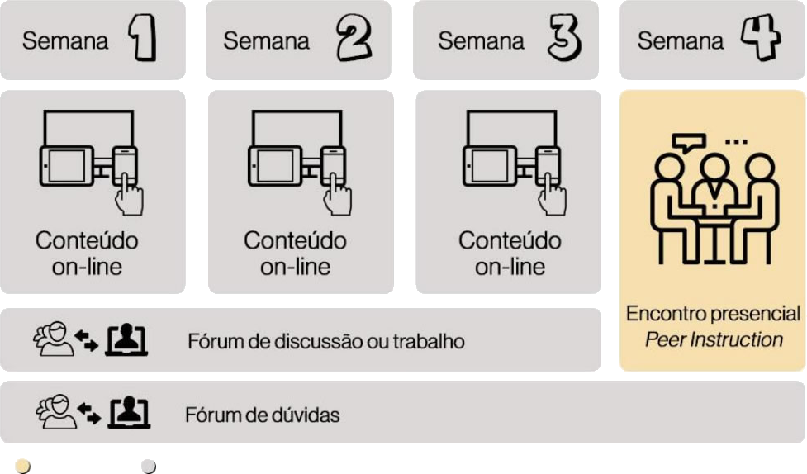

Slide 11
Fase on-line
Fórum de Discussão
Autoavaliação
Trabalho
Autoavaliação
Fórum de Discussão
Autoavaliação
Avaliação de Revisão

Slide 12
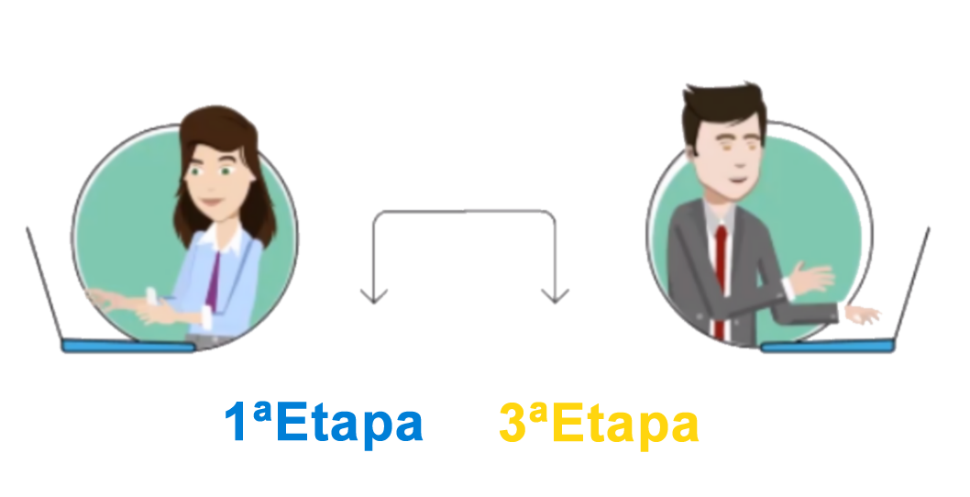

Slide 13
Trabalho
2ªEtapa

Slide 14
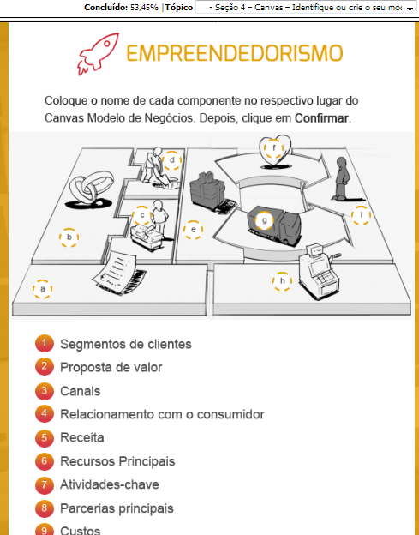
Autoavaliações

Slide 15
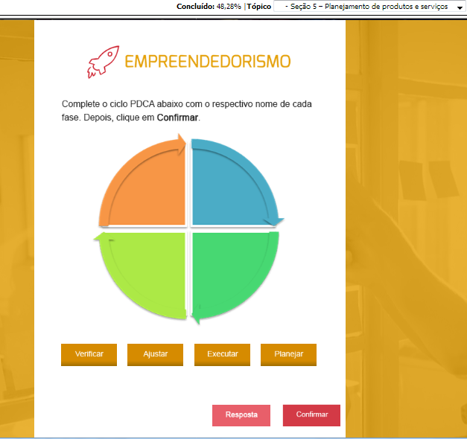
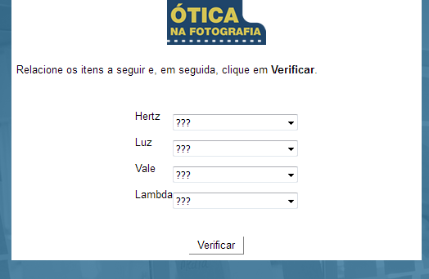
Autoavaliações

Slide 16
Peer Instruction
Acesso prévio ao conteúdo
Teste
Reflexão individual
Discussão entre pares
Resposta individual
(rodada 1)
Resposta individual (rodada 2)
Breve exposição

Slide 17
De forma muito simples, o Peer Instruction:
Trabalha a resolução de problemas reais
Estimula
o risco
Permite que o aluno desenvolva sua capacidade de argumentação
Inverte a sala
de aula
Favorece a inovação

Slide 18
Teste conceitual
Objetivos
Promover a interação entre os estudantes.
Trabalhar os conceitos que servem de fundamento para a solução de problemas.

Slide 19
Teste conceitual
Fator crítico de sucesso da técnica.
Parte que exige maior esforço para converter uma aula tradicional para o PI.

Slide 20
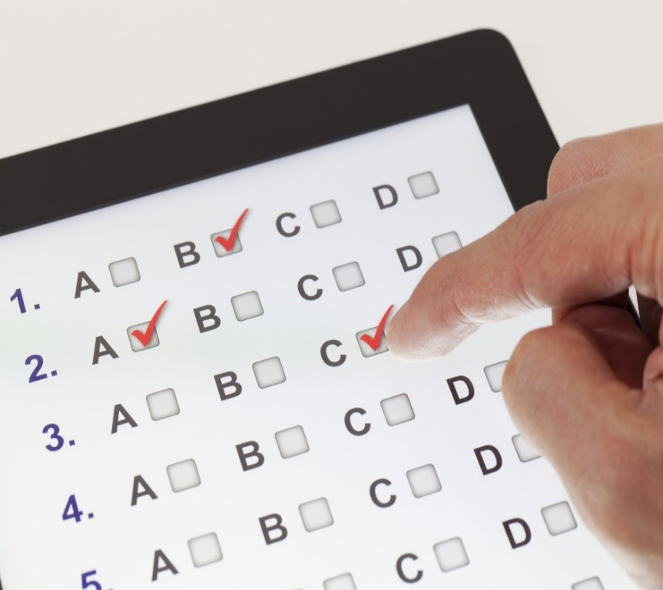
Teste conceitual
Formato
O professor propõe um problema.
Reflexão individual pelo aluno (sem discussão com colegas).
Resposta individual.
Discussão entre colegas.
Nova rodada de respostas individuais.
Explicação fornecida pelo professor.

Slide 21
Teste conceitual
Não deve depender de equações para ser resolvido
Deve focar em um único conceito
Princípios básicos
Deve conter respostas adequadas de múltipla escolha (distratores – concepções errôneas mais comuns)
Deve ser redigido sem ambiguidade
Não deve ser fácil demais nem difícil demais

Slide 22
Teste conceitual
Regras importantes
02
01
Primeira rodada de respostas: se os acertos forem inferiores a 30%, o professor deve intervir.
Primeira rodada de respostas: se os acertos forem superiores a 70%, o professor deve passar para o problema seguinte.
03
Percentual de acertos ideal na primeira rodada de respostas = 50%.

Slide 23
Teste conceitual
Regras importantes
04
Um bom teste conceitual atinge um número de acertos entre 40 e 60%.
É importante não avaliar testes conceituais.
05

Slide 24
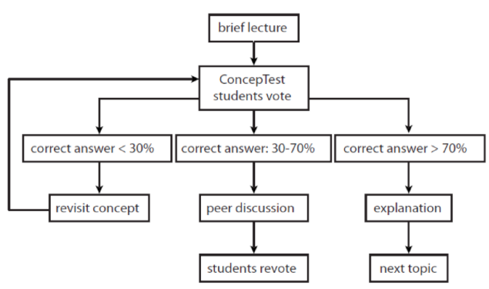
Teste conceitual
Regras importantes

Slide 25
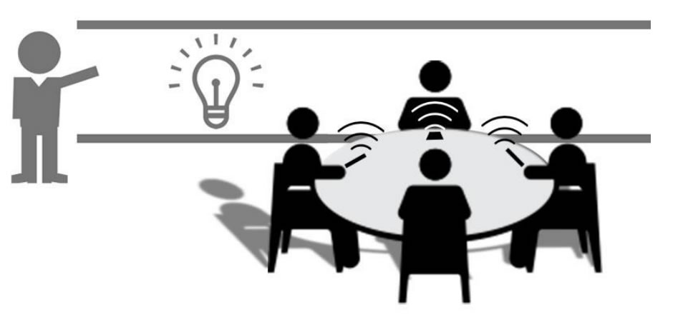
Peer Instruction

Slide 26
Peer Instruction
Resultados
Maior flexibilidade e improvisação por parte do professor.
Ouvindo as discussões dos alunos, o professor aprende novas formas de argumentar e ensinar.
Aprende também a lógica do erro.

Slide 27
Peer Instruction
Aplicação prática
Premissa para o bom funcionamento da técnica – acesso prévio ao conteúdo.
Possibilidades:
Ofertar parte da carga horária da disciplina em formato digital.
Alternância entre exposições e testes conceituais ao longo do horário de aula.

Slide 28
Peer Instruction
Aplicação prática
O PI dá ao professor menos tempo para exposição do conteúdo.
Possibilidades:
Reduzir o conteúdo programático da disciplina.
Trabalhar em sala de aula apenas parte do conteúdo.

Slide 29
Peer Instruction
Feedback imediato
Uma das vantagens do PI é o feedback imediato (diagnóstico) do nível de conhecimento prévio dos alunos.

Slide 30
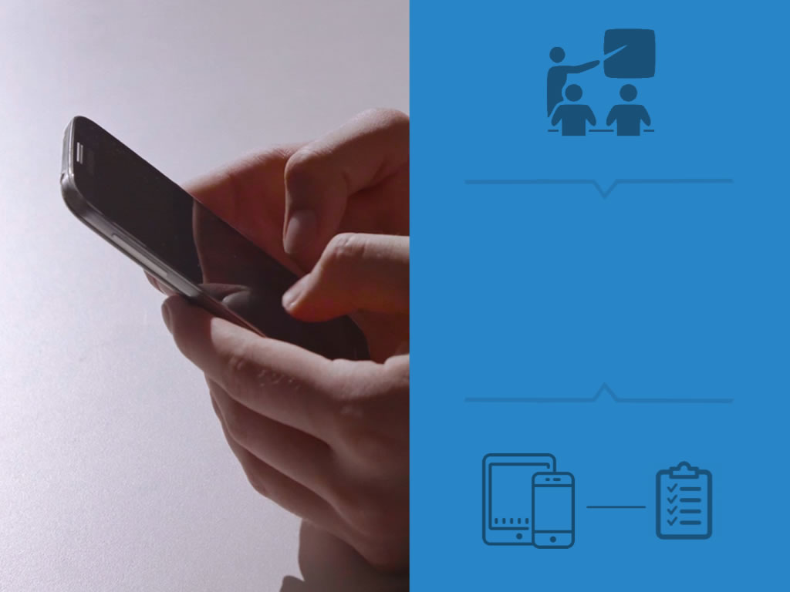
Formas de feedback

Slide 31
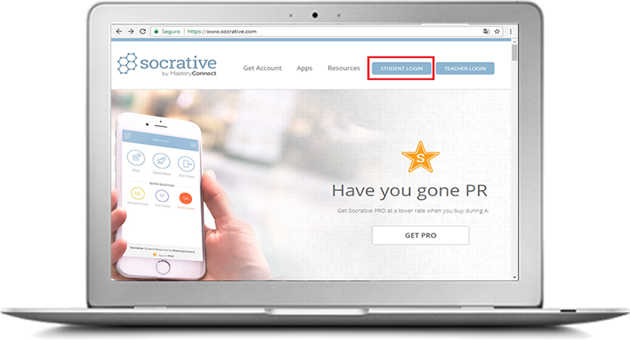
Formas de feedback
socrative.com

Slide 32
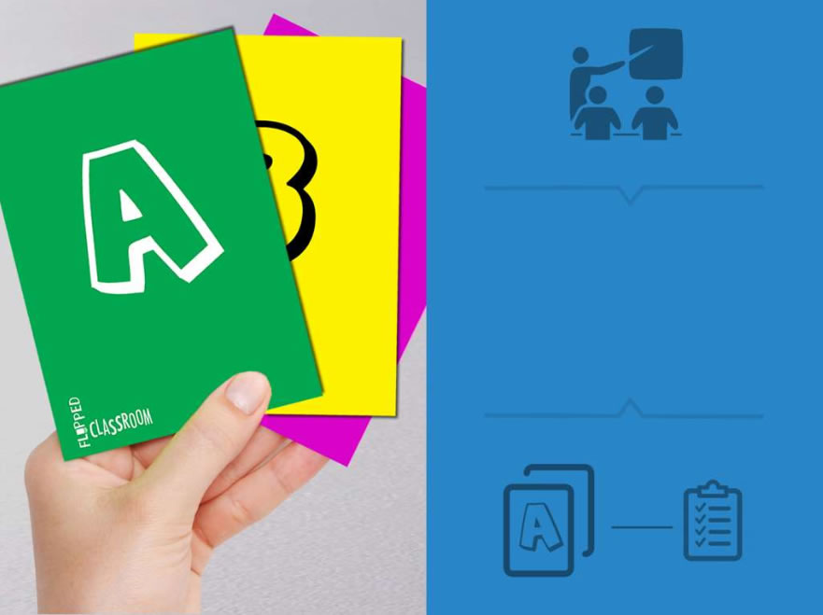
Formas de feedback

Slide 33
Alguma dúvida?
Muito obrigada!
ana.neves@uniitalo.it
jacqueline.lameza@belasartes.br
camilla.cochia@unicesumar.edu.br
gladis.toniazzo@estacio.br
rebecca.seoane@fgv.br
ana.casagrande@fgv.br
maria.mendes@fgv.br

